Slide 1
İklim değişikliğinin su kaynaklarına etkisi ve uyum
Su Yönetimi Genel Müdürlüğü
04 Aralık 2013, Bursa

Slide 2
İçerik
Orman ve Su İşleri Bakanlığı
Su Yönetimi Genel Müdürlüğü
İklim Değişikliğinin Su Kaynaklarına Etkisi ve Uyum Projeleri
Taşkın ve Kuraklık Yönetimi Projeleri

Slide 3
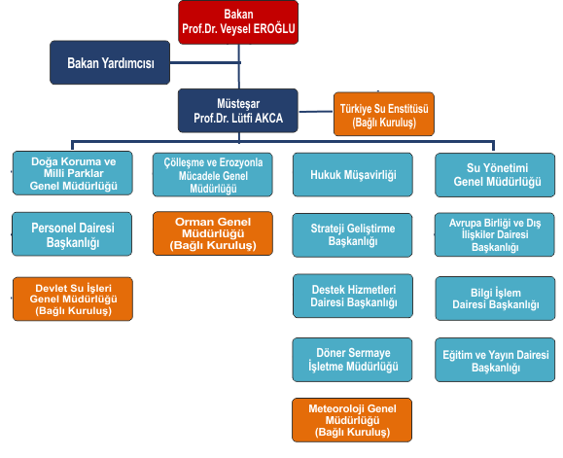
Orman ve Su İşleri Bakanlığı

Slide 4
Su Yönetimi Genel Müdürlüğü
04.07.2011’de kuruldu. (645 sayılı KHK)
5 Daire Başkanlığından oluşuyor.

Slide 5
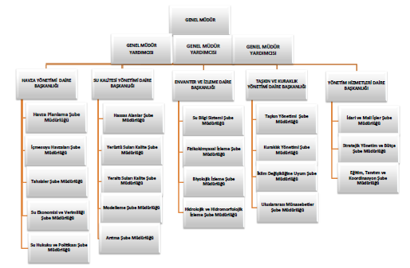
Su Yönetimi Genel Müdürlüğü

Slide 6
Görev ve Yetkileri
a)Su kaynaklarının korunması, iyileştirilmesi ve kullanılmasına ilişkin politikaları belirlemek.
b) Su yönetiminin ulusal ve uluslararası düzeyde koordinasyonunu sağlamak.
c) Su kaynaklarının kıyı suları dahil olmak üzere koruma-kullanma dengesi gözetilerek, sucul çevrenin ekolojik ve kimyasal kalitesinin korunması ve geliştirilmesini sağlamak amacıyla havza bazında nehir havza yönetim planları hazırlamak, hazırlatmak, bütüncül nehir havzaları yönetimi ile ilgili mevzuat çalışmalarını yürütmek.
ç) Havza bazında kirliliğin önlenmesi ile ilgili tedbirleri ilgili kurum ve kuruluşlarla birlikte belirlemek, değerlendirmek, güncellemek ve uygulamaların takibini yapmak.
d) Yer üstü ve yer altı sularının kalite ve miktarının korunmasına yönelik hedef, ilke ve alıcı ortam standartlarını ilgili kurum ve kuruluşlarla birlikte belirlemek, su kalitesini izlemek veya izletmek.
e) Taşkınlarla ilgili strateji ve politikaları belirlemek, ilgili mevzuatı ve taşkın yönetim planlarını hazırlamak.
f) Nehir havza yönetim planlarına uygun olarak sektörel bazda su kaynaklarının tahsislerine ilişkin gerekli koordinasyonu yapmak.
g) Su kaynaklarının korunması ve yönetimi ile ilgili uluslararası sözleşmeler ve diğer mevzuattan kaynaklanan süreçleri takip etmek, sınır aşan ve sınır oluşturan sulara ilişkin işleri ilgili kurumlarla işbirliği içinde yürütmek.
ğ) Ulusal su veri tabanlı bilgi sistemini oluşturmak.
h) Su kirliliği açısından hassas alanları ve nitrata duyarlı hassas alanları tespit etmek ve izlemek.
ı) İçme ve kullanma suyu arıtma tesislerinin tasarım esaslarını, normlarını ve kriterlerini belirlemek, projeleri onaylamaya yetkili kurum ve kuruluşları tespit etmek, tesisleri işletecek elemanların eğitimlerini temin etmek, sertifikalarını vermek.
i) İklim değişikliğinin su kaynaklarına etkisi ile ilgili çalışmalar yapmak.
a)Su kaynaklarının korunması, iyileştirilmesi ve kullanılmasına ilişkin politikaları belirlemek.
b) Su yönetiminin ulusal ve uluslararası düzeyde koordinasyonunu sağlamak.
c) Su kaynaklarının kıyı suları dahil olmak üzere koruma-kullanma dengesi gözetilerek, sucul çevrenin ekolojik ve kimyasal kalitesinin korunması ve geliştirilmesini sağlamak amacıyla havza bazında nehir havza yönetim planları hazırlamak, hazırlatmak, bütüncül nehir havzaları yönetimi ile ilgili mevzuat çalışmalarını yürütmek.
ç) Havza bazında kirliliğin önlenmesi ile ilgili tedbirleri ilgili kurum ve kuruluşlarla birlikte belirlemek, değerlendirmek, güncellemek ve uygulamaların takibini yapmak.
d) Yer üstü ve yer altı sularının kalite ve miktarının korunmasına yönelik hedef, ilke ve alıcı ortam standartlarını ilgili kurum ve kuruluşlarla birlikte belirlemek, su kalitesini izlemek veya izletmek.
e) Taşkınlarla ilgili strateji ve politikaları belirlemek, ilgili mevzuatı ve taşkın yönetim planlarını hazırlamak.
f) Nehir havza yönetim planlarına uygun olarak sektörel bazda su kaynaklarının tahsislerine ilişkin gerekli koordinasyonu yapmak.
g) Su kaynaklarının korunması ve yönetimi ile ilgili uluslararası sözleşmeler ve diğer mevzuattan kaynaklanan süreçleri takip etmek, sınır aşan ve sınır oluşturan sulara ilişkin işleri ilgili kurumlarla işbirliği içinde yürütmek.
ğ) Ulusal su veri tabanlı bilgi sistemini oluşturmak.
h) Su kirliliği açısından hassas alanları ve nitrata duyarlı hassas alanları tespit etmek ve izlemek.
ı) İçme ve kullanma suyu arıtma tesislerinin tasarım esaslarını, normlarını ve kriterlerini belirlemek, projeleri onaylamaya yetkili kurum ve kuruluşları tespit etmek, tesisleri işletecek elemanların eğitimlerini temin etmek, sertifikalarını vermek.
i) İklim değişikliğinin su kaynaklarına etkisi ile ilgili çalışmalar yapmak.

Slide 7
Temel Görev Alanları
Planlama (Havza Yönetim Planları)
Koordinasyon
Su Kanunu ve su politikaları
Sınıraşan sular
Envanter ve Ulusal Su Bilgi Sistemi
Havzalarda su tahsisi
Su kalite standaratlarının belirlenmesi
Deşarj standartları
Planning (River Basin Management &Action Plans)
Coordination
Water Policy & Law
Transboundary water bodies
Inventory and National Water Database
Water allocation in the basis of river basins
Identification of water quality categories
Discharge standards

Slide 8
Temel Görev Alanları-2
Alıcı ortam su kalitesinin iyileştirilmesi
Hasssas alanlar
Arıtma sistemleri ve su teknolojileri
Su kalitesinin izlenmesi
Taşkın yönetim planları
Kuraklık yönetim planları
İklim değişikliği ve uyum
Su verimliliği
Development of water quality in receiving environments
Sensitive Areas
Treatment systems & water technology
Ouality monitoring programme
Flood management planning
Drought management planning
Climate change and adaptation
Water efficiency

Slide 9
İklim Değişikliğinin Su Kaynaklarına Etkisi Projesi

Slide 10

Projenin amacı ve temel bilgiler
Amaç:
Havza bazında iklim değişikliği senaryolarının yüzey ve yer altı sularına etkisinin tespiti ve uyum faaliyetlerinin belirlenmesi
Kapsam:
Türkiye’de mevcut tüm havzalarda (toplam 25 havza).
Project Purpose
Determination of climate change impact into water resources in river basins and identification of adaptation actions
Scope
All 25 basins of Turkey.

Slide 11
Projenin Adımları
1
2
Yer altı su potansiyeli ve yüzey su seviyelerindeki değişimin tespiti
3
Su bütçesi/potansiyeli modelleme çalışmasının yapılması
İklim değişikliğinin su kaynakları açısından 3 havzada sektörel etki analizi (içme suyu, tarım, sanayi, ekosistem ana sektörleri için) çalışmalarının yapılması
4
İklim değişikliği projeksiyonlarının hazırlanması

Slide 12
Projenin Çıktıları
Havzalar özelinde su potansiyelinin ve iklim değişikliği kaynaklı su bütçe açıklarının hesaplanarak,
Sektörlere su etkisi analizleri yapılarak,
Karar vericilere tavsiye niteliğinde havza özelinde uyum faaliyetlerine ilişkin strateji belgeleri oluşturulacaktır.
Notes:
Proje ile Türkiye’deki bütün havzaların iklim değişikliği sonucunda nasıl etkileneceği modellenerek; muhtemel olumsuz etkilere karşı uyum stratejilerinin belirlenmesi hedeflenmektedir.
Proje süresince edinilen veriler ışığında;

Slide 13
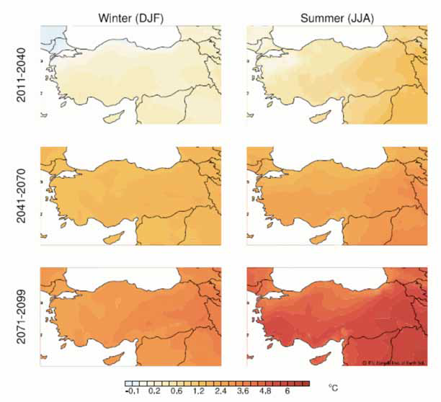
1. Çıktı: İklim Değişikliği Projeksiyonları
1. İklim değişikliği projeksiyonları
2. Yer altı su potansiyeli ve yüzey su seviyelerindeki değişimin tespiti
3. Su bütçesi/potansiyeli modelleme çalışması
4. Suyun Sektörlere Etkisi ve Uyum
İklim modelleri; 2015- 2100
karşılaştırma dönemleri 1961-1990 referans dönemi ile 10’ar yıllık periyotlarda olacaktır.
IPCC’nin 5. Değerlendirme Raporunun tabanını oluşturan CMIP5 arşivinden seçilmiş en az üç küresel modelin çıktılarıyla ve RCP 4.5 ve RCP 8.5 salım senaryoları ile bir bölgesel iklim modeli

Slide 14
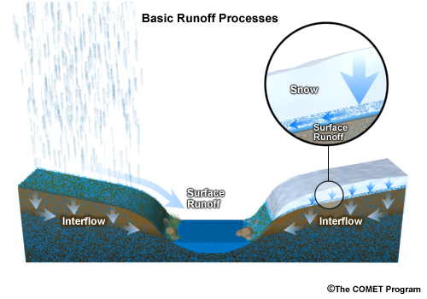
2. Çıktı: Hidrolojik ve Hidrolik Projeksiyon Çalışmaları
1. İklim değişikliği projeksiyonları
2. Yer altı su potansiyeli ve yüzey su seviyelerindeki değişimin tespiti
3. Su bütçesi/potansiyeli modelleme çalışması
4. Suyun Sektörlere Etkisi ve Uyum
Havzadaki yüzey akışı, su derinliği verileri belirlenecektir.
Veri varlığında tüm modeller son 40 yıllık verilerle çalıştırılacaktır.
Modelleme çalışmaları aylık zaman ölçeğinde yapılacaktır.
Notes:
“İklim Değişikliği Projeksiyonları Raporu”nun içerdiği iklim projeksiyonları kullanılarak, iklim değişikliğinin yüzey ve yer altı su kaynaklarını nasıl etkileyeceği tespit edilecektir.

Slide 15

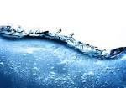
3. Çıktı: Su bütçesi/potansiyeli modelleme çalışması
1. İklim değişikliği projeksiyonları
2. Yer altı su potansiyeli ve yüzey su seviyelerindeki değişimin tespiti
3. Su bütçesi/potansiyeli modelleme çalışması
4. Suyun Sektörlere Etkisi ve Uyum
Yer altı ve yüzey suyu için iklim değişikliği etkisiyle hidrometeorolojik verilerdeki değişimler çerçevesinde su potansiyeli hesaplanacaktır.
Notes:
Muhtemel su açığı hesaplanırken, aynı zamanda bölgesel nüfus artışı eğilimi ve havza özelinde bilinen önemli yatırım planları (OSB kuruluşu vb.) dikkate alınacaktır.

Slide 16
4. Çıktı: Suyun Sektörlere Etkisi ve Uyum
1. İklim değişikliği projeksiyonları
2. Yer altı su potansiyeli ve yüzey su seviyelerindeki değişimin tespiti
3. Su bütçesi/potansiyeli modelleme çalışması
4. Suyun Sektörlere Etkisi ve Uyum
İçme ve kullanma suyu
Tarım
Sanayi
Ekosistem
Suyun Sektörlere Etkisi

Slide 17
Proje Önerilerimiz
IPA PROJE ÖNERİMİZ:
Konusu:
İklim Değişikliğine Uyum Stratejisinin Türkiye’de Geliştirilmesi
Projenin Amacı:
İklim Değişikliğine Uyum Faaliyetlerinin 3 Nehir Havzasında Belirlenerek Geliştirilmesi
Kapsam:
Çoruh, Susurluk ve Batı Akdeniz Havzaları

Slide 18
PROJENİN ÇIKTILARI
1
2
Sektörlerde suyun değişimi etki analizi
3
Uyum faaliyetlerinin detaylı analizi
İklim değişikliği projeksiyonlarının hazırlanması
Evsel su, tarım, enerji ve turizm

Slide 19
Taşkın ve Kuraklık Yönetimi Projeleri

Slide 20
Taşkın Yönetim Planlarının Hazırlanması Projeleri
Taşkın Direktifinin uyumlaştırılması ve Batı Karadeniz Havzasında taşkın yönetim planlarının hazırlanması- IPA Projesi 2012-2014
Havza taşkın yönetim planlarının hazırlanması- Yeşilırmak Havzası- 2013-2015

Slide 21
Kuraklık Yönetim Planlarının Hazırlanması Projeleri
Konya Havzası kuraklık yönetim planlarının hazırlanması projesi- 2013-2015
Akarçay Havzası kuraklık yönetim planlarının hazırlanması projesi- İhale aşamasında

Slide 22
Teşekkürler
Ayşe YILDIRIM COŞGUN
aycosgun@ormansu.gov.tr
Su Yönetimi Genel Müdürlüğü

